Slide 1


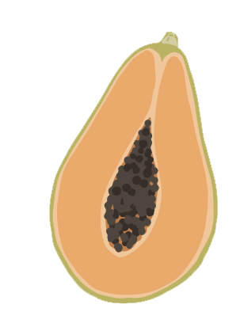





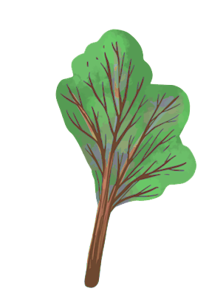
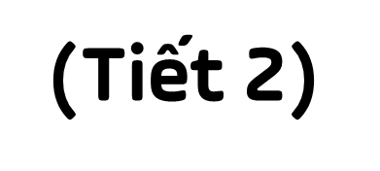

Slide 2




Khởi động
Luyện tập
Dặn dò

Slide 3







Notes:
Bấm vào chữ MÓN QUÀ BẤT NGỜ để sang phần Luyện tập

Slide 4



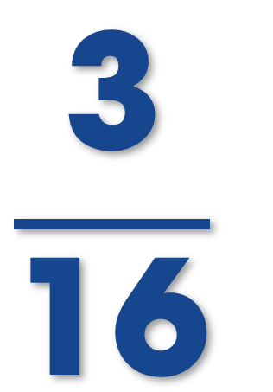
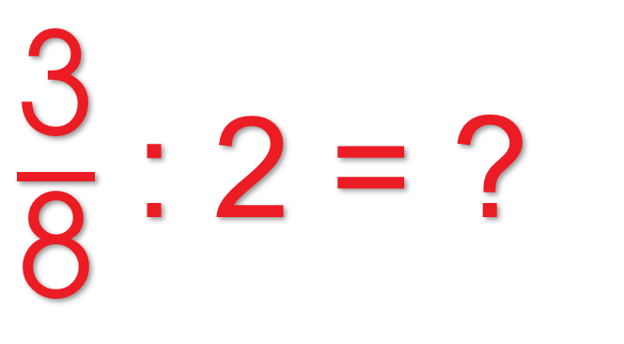
$\frac{\text{3}}{\text{8}}$ : 2 = ?
$$\frac{\text{3}}{\text{16}}$$
Notes:
Bấm chuột trái lần 1 hiện câu hỏi
Bấm chuột trái lần 1 hiện đáp án và mở quà được trái cây
Bấm mũi tên hồng quay về chọn hộp quà khác

Slide 5

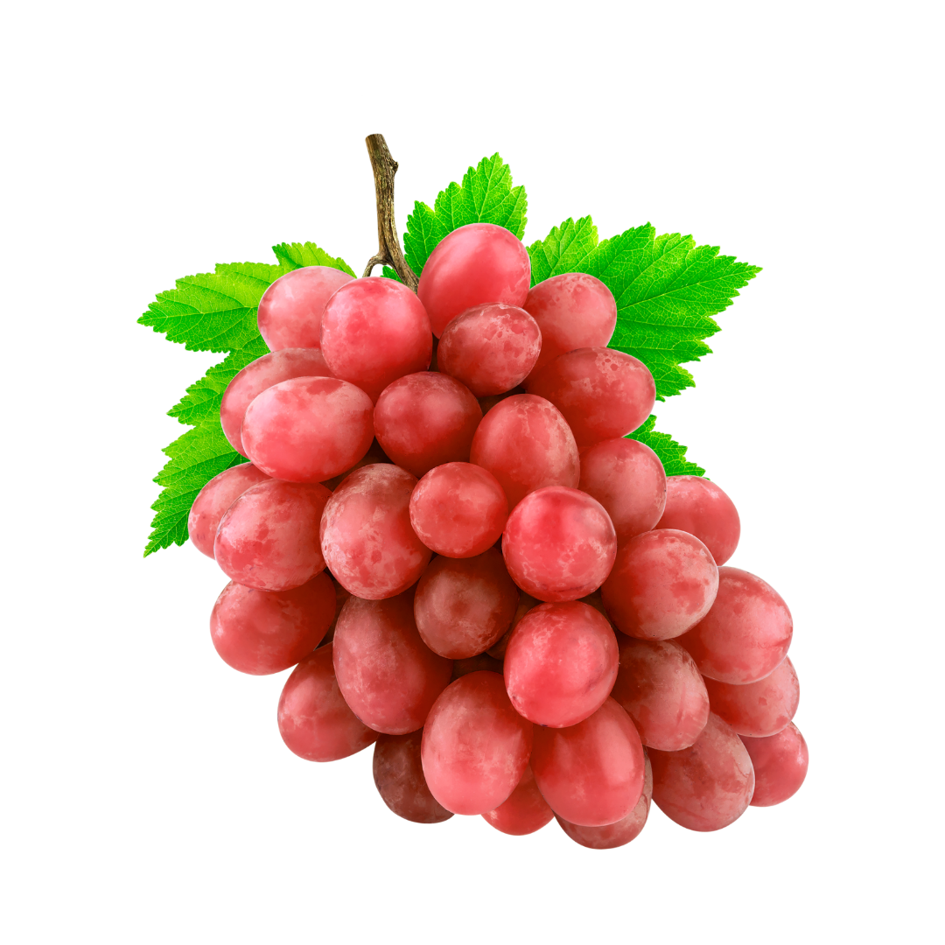
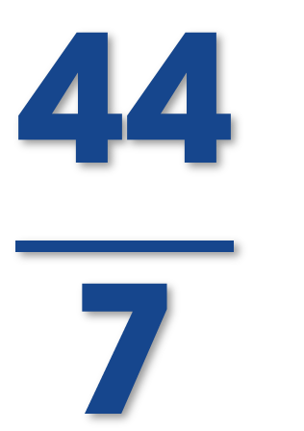
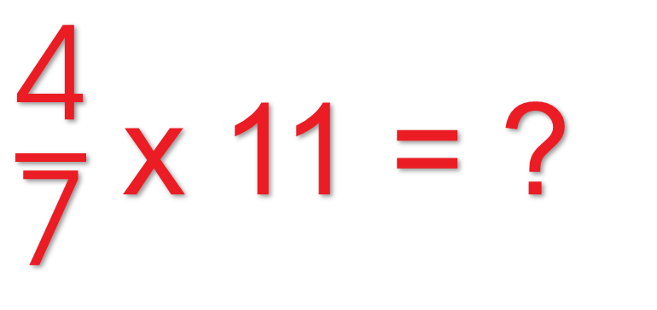
$\frac{\text{4}}{\text{7}}$ x 11 = ?
$$\frac{\text{44}}{\text{7}}$$
Notes:
Bấm chuột trái lần 1 hiện câu hỏi
Bấm chuột trái lần 1 hiện đáp án và mở quà được trái cây
Bấm mũi tên hồng quay về chọn hộp quà khác

Slide 6


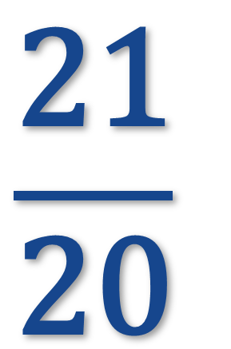
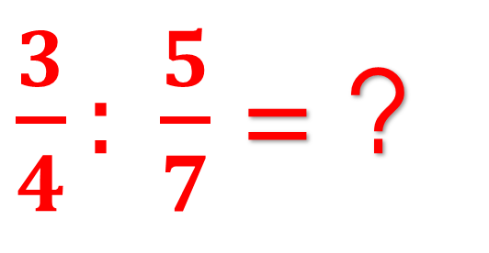
$\frac{3}{4}: \frac{5}{7}$ = ?
$$\frac{\text{21}}{\text{20}}$$
Notes:
Bấm chuột trái lần 1 hiện câu hỏi
Bấm chuột trái lần 1 hiện đáp án và mở quà được trái cây
Bấm mũi tên hồng quay về chọn hộp quà khác

Slide 7



Cùng nghe nhạc!
Notes:
Bấm chuột vào loa để nghe nhạc
Bấm mũi tên hồng quay về chọn hộp quà khác

Slide 8



Khởi động
Luyện tập
Dặn dò

Slide 9
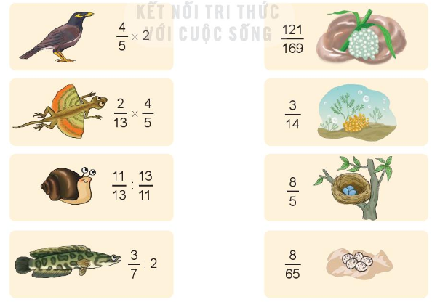
1
Chọn kết quả cho mỗi phép tính.

Slide 10
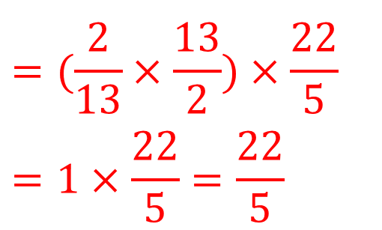
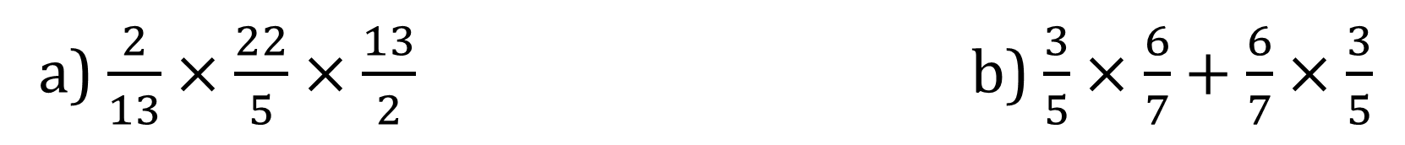
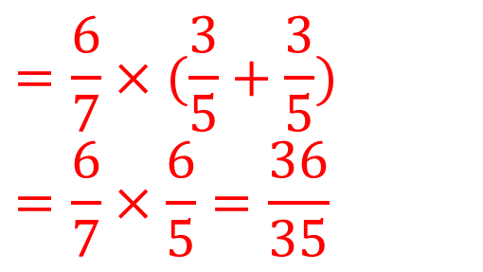
2
Tính bằng cách thuận tiện.
a) $\frac{2}{13}×\frac{22}{5}×\frac{13}{2}$b) $\frac{3}{5}×\frac{6}{7}+\frac{6}{7}×\frac{3}{5}$
$$=(\frac{2}{13}×\frac{13}{2})×\frac{22}{5}$$
$$=1×\frac{22}{5}=\frac{22}{5}$$
$$=\frac{6}{7}×(\frac{3}{5}+\frac{3}{5})$$
$$=\frac{6}{7}×\frac{6}{5}=\frac{36}{35}$$

Slide 11
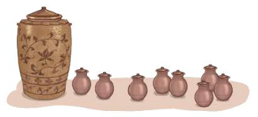
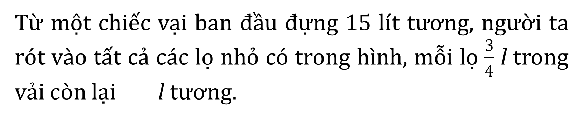
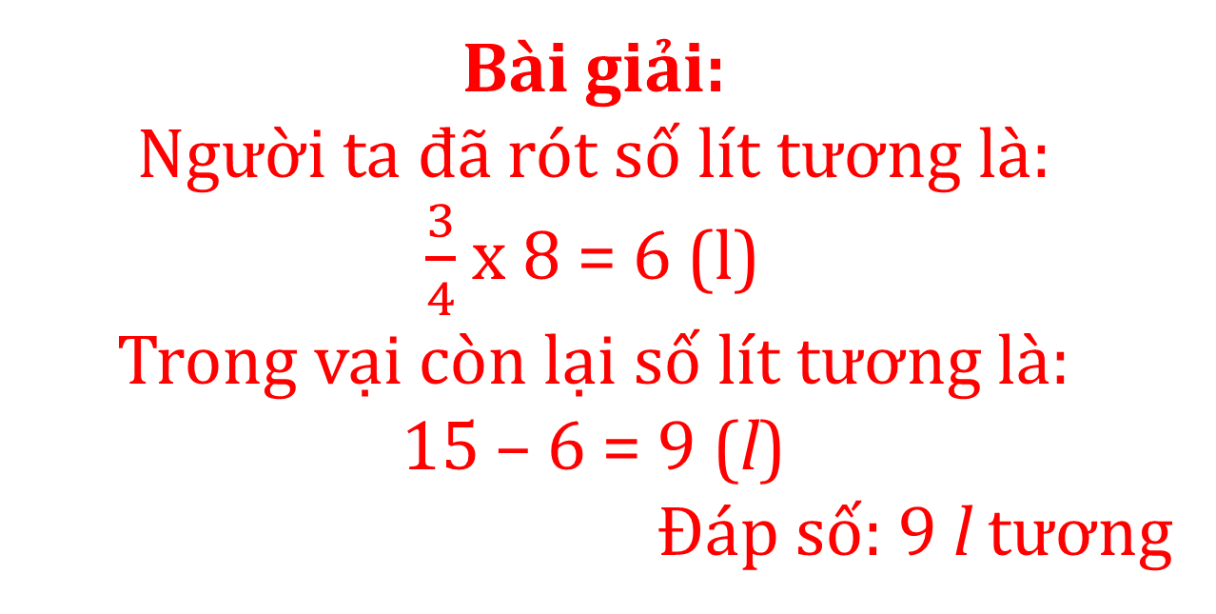
3
Từ một chiếc vại ban đầu đựng 15 lít tương, người ta rót vào tất cả các lọ nhỏ có trong hình, mỗi lọ $\frac{3}{4}$ l trong vải còn lại l tương.
?
Bài giải:
Người ta đã rót số lít tương là:
$\frac{3}{4}$ x 8 = 6 (l)
Trong vại còn lại số lít tương là:
15 – 6 = 9 (l)
Đáp số: 9 l tương

Slide 12
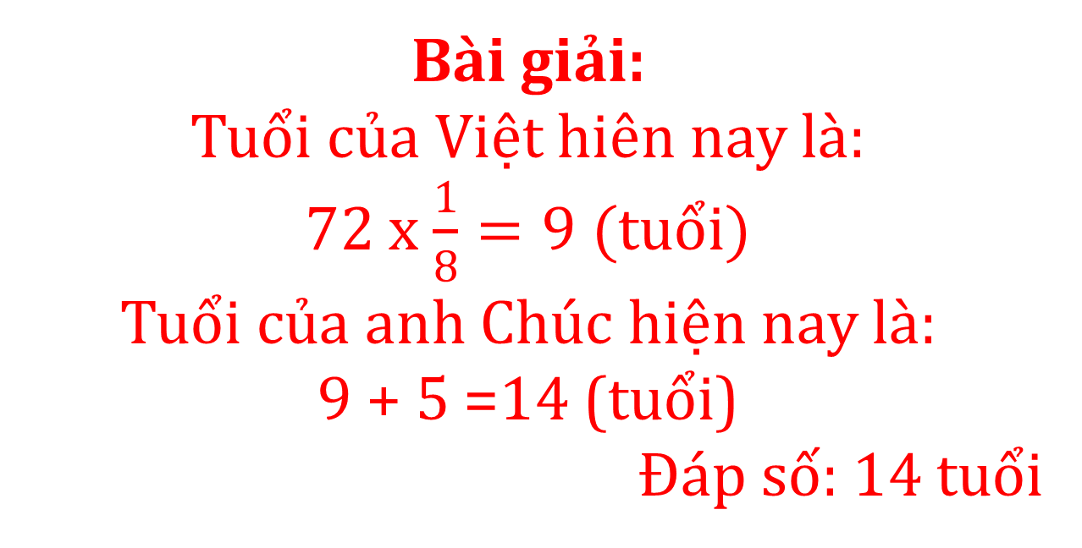
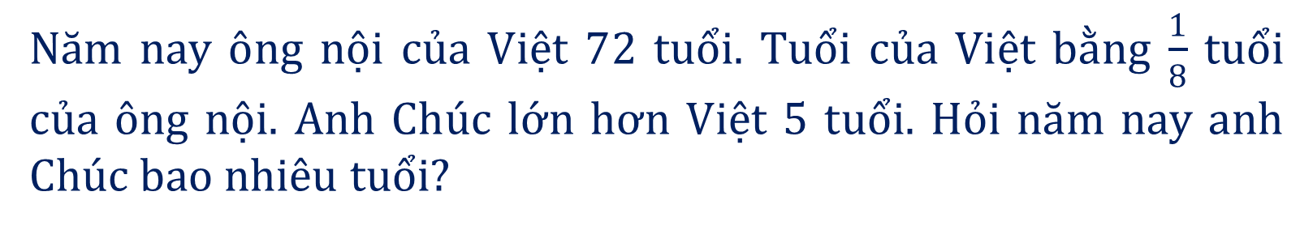
4
Năm nay ông nội của Việt 72 tuổi. Tuổi của Việt bằng $\frac{1}{8}$ tuổi của ông nội. Anh Chúc lớn hơn Việt 5 tuổi. Hỏi năm nay anh Chúc bao nhiêu tuổi?
Bài giải:
Tuổi của Việt hiên nay là:
72 x $\frac{1}{8}=9 (tuổi)$
Tuổi của anh Chúc hiện nay là:
9 + 5 =14 (tuổi)
Đáp số: 14 tuổi

Slide 13
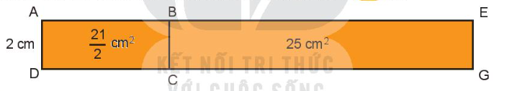
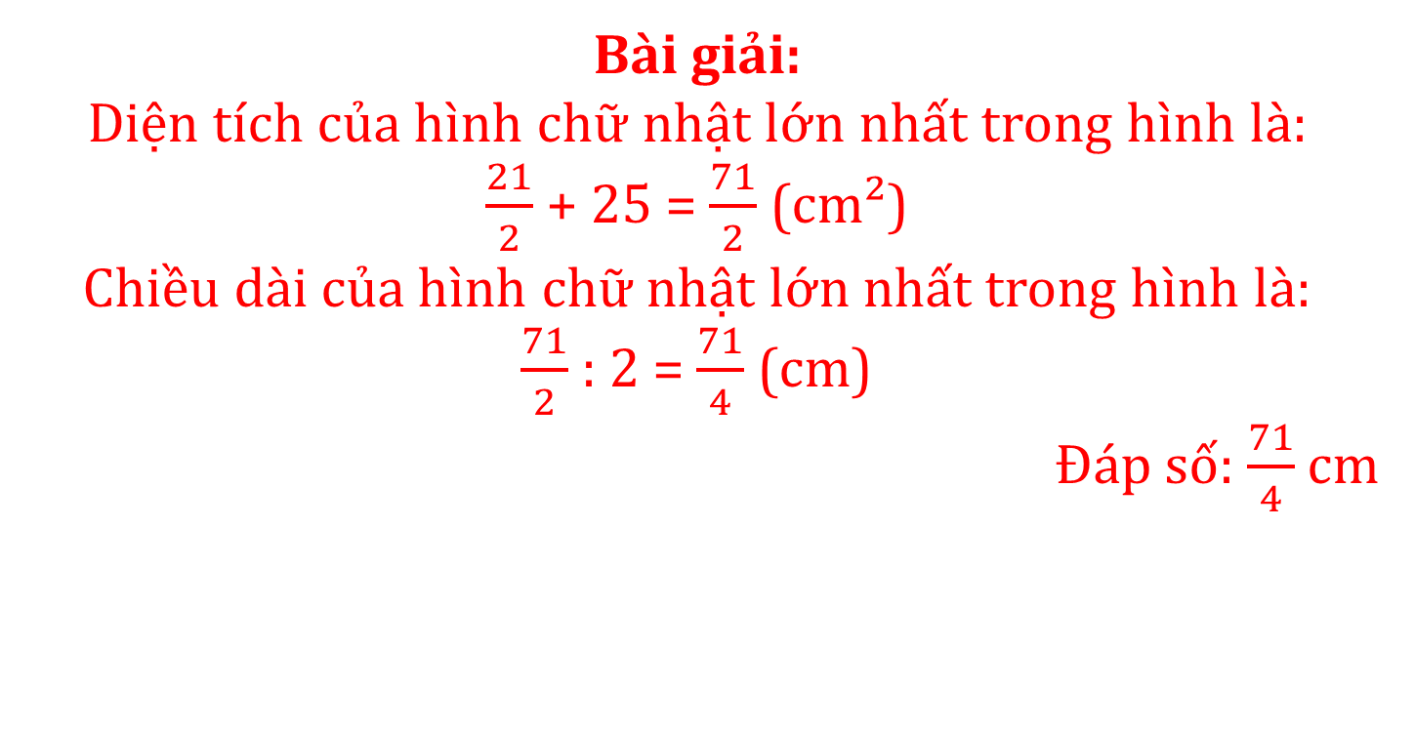
5
Tìm phân số thích hợp
Hình dưới đây cho biết chiều rộng và diện tích của các hình chữ nhật nhỏ. Chiều dài của hình chữ nhật lớn nhất trong hình là cm.
?
Bài giải:
Diện tích của hình chữ nhật lớn nhất trong hình là:
$\frac{21}{2}$ + 25 = $\frac{71}{2}$ (cm²)
Chiều dài của hình chữ nhật lớn nhất trong hình là:
$\frac{71}{2}$ : 2 = $\frac{71}{4}$ (cm)
Đáp số: $\frac{71}{4}$ cm

Slide 14


Luyện tập
Khởi động

Slide 15


Xem lại bài
Chuẩn bị bài sau

Slide 16

Tạm biệt!

Slide 17
LỜI CẢM ƠN
Chân thành cảm ơn quý thầy cô đã sử dụng tài liệu. Mong quý thầy cô sử dụng tài liệu nội bộ và không chia sẻ đi các trang mạng xã hội nhé!
Mong rằng tài liệu này sẽ giúp quý thầy cô gặt hái được nhiều thành công trong sự nghiệp trồng người.
Lớp 5 tới em có tiếp tục soạn Kết nối tri thức và Cánh diều. Rất mong được đồng hành cùng quý thầy cô tới hết lớp 5.
Trong quá trình soạn bài có lỗi nào mong quý thầy cô phản hồi lại Zalo hoặc FB giúp em.
Zalo duy nhất của em: 0972.115.126 (Hương Thảo). Các nick khác ngoài nick này đều là giả mạo.
Facebook: https://www.facebook.com/huongthaoGADT

